Slide 1
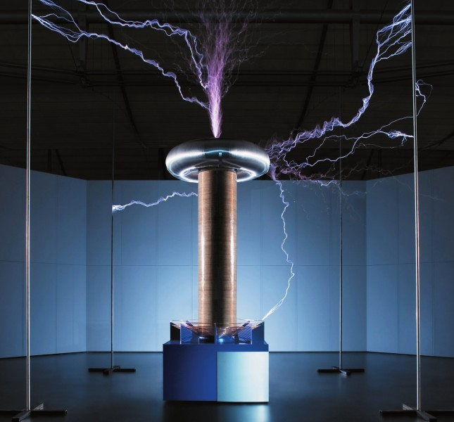
VLIV FIREMNÍch ENERGIí NA MARKETINGOVÉ A PR AKTIVITY SPOLEČNOSTI
Tomáš Havrda

Slide 2
Marketing je komunikace

Slide 3
Komunikace je energie

Slide 4
Energie nese informaci

Slide 5
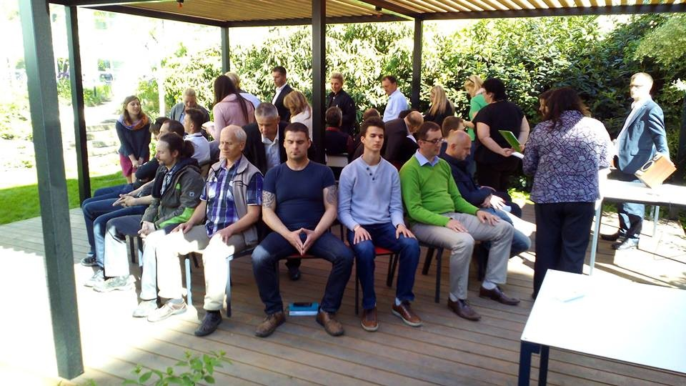
Informace jsou v nás

Slide 6
Jak se k nim dostat?

Slide 7
Jak je přenést?

Slide 8
Energická centra člověka
Přesah
Vnímání
Přežití
Inspirace
Harmonie
Spojení s okolím
Reprodukce
© 2015 - 2020 ICA Centre Europe s.r.o. a Svobi Associates s.r.o., všechna práva vyhrazena

Slide 9
Energetická centra firmy
Vize
Hodnoty
Zisk, Obrat
Inovace
Sounáležitost
Spolupráce
Tvořivost
© 2015 - 2020 ICA Centre Europe s.r.o. a Svobi Associates s.r.o., všechna práva vyhrazena

Slide 10
Přenos informací je práce s energiemi
Nové trhy, Nové možnosti
Udržitelnost, odpovědnost
Přínos a užitek
Komunity, Lokální trhy
Sítě MLM, Globální trhy
Informace o produktech
Informace o firmě
© 2015 - 2020 ICA Centre Europe s.r.o. a Svobi Associates s.r.o., všechna práva vyhrazena

Slide 11
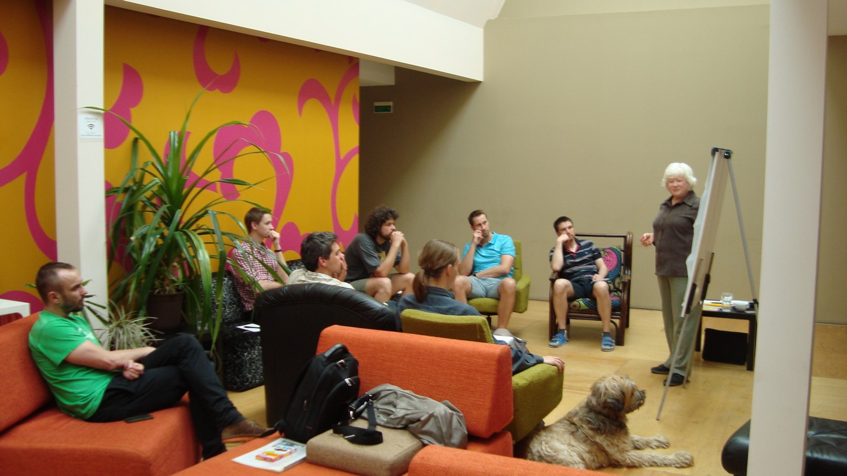
Energie a Management
Práce na rozvoji firemních energií ve společnostech

Slide 12
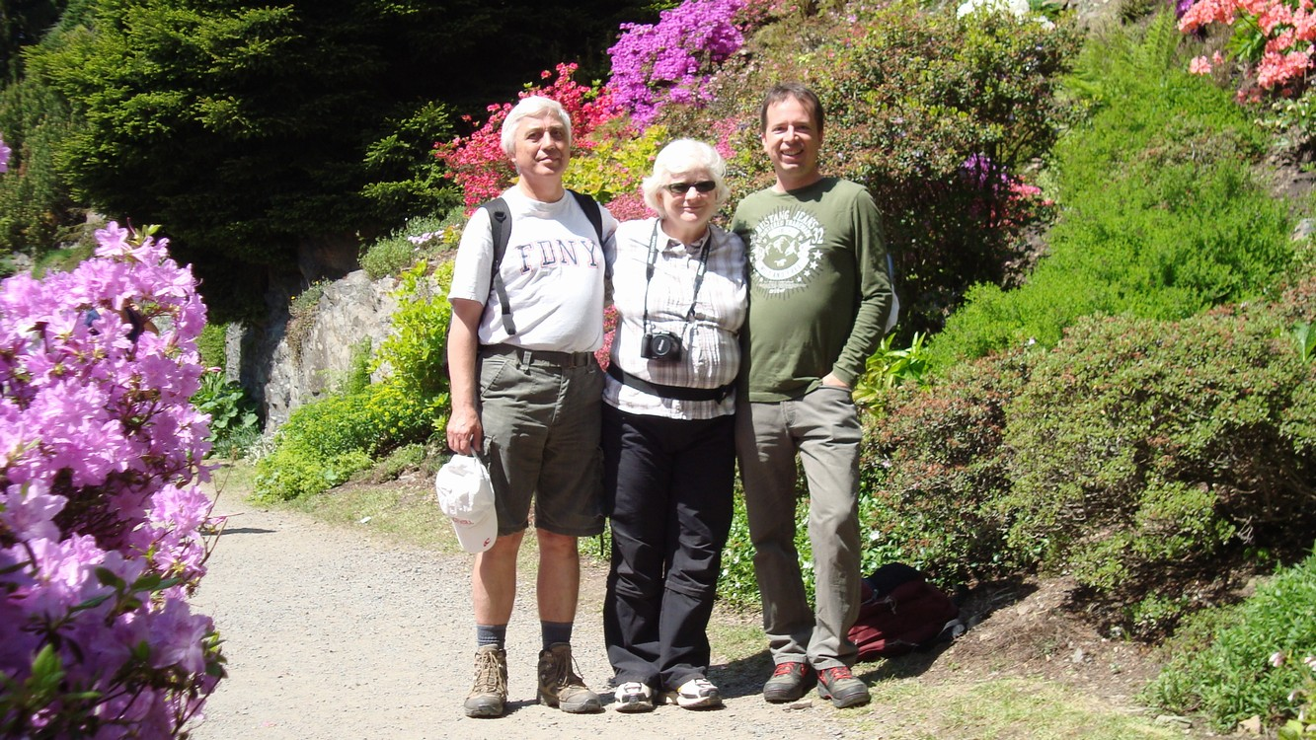
Tým E&M: Michal Svoboda, Xenia Svobodová, Tomáš Havrda

Slide 13
Energie a Management
tomas.havrda@ica-akcelerator.cz 602 275 207

